Slide 1
Опера-сказка Н.Римского-Корсакова «Снегурочка»

Slide 2
История написания оперы-сказки «Снегурочка»
«В первый раз "Снегурочка" была прочитана мной около 1874 года, когда она только что появилась в печати. В чтении она тогда мне мало понравилась; царство берендеев мне показалось странным.
Словом - чудная, поэтическая сказка Островского не произвела на меня впечатления. В зиму 1879-80 года я снова прочитал «Снегурочку» и точно прозрел на её удивительную красоту. Мне сразу захотелось писать оперу на этот сюжет, и по мере того, как я задумывался над этим намерением, я чувствовал себя все более и более влюбленным в сказку Островского».

Slide 3
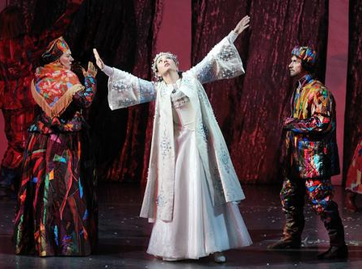

Slide 4
История написания оперы-сказки «Снегурочка»
Римский-Корсаков познакомился со «Снегурочкой» сразу после её публикации. Весной 1880 года Римский-Корсаков побывал в Москве у Островского и получил у него разрешение воспользоваться его пьесой для сочинения оперы с правом внесения необходимых правок. Все лето, проведенное в имении Стелёво, он посвятил сочинению этой оперы. Осенью того же года была сделана оркестровка сочинения, которая была закончена 26 марта 1881 года. Опера поставлена в Петербурге 29 января 1882 года.

Slide 5
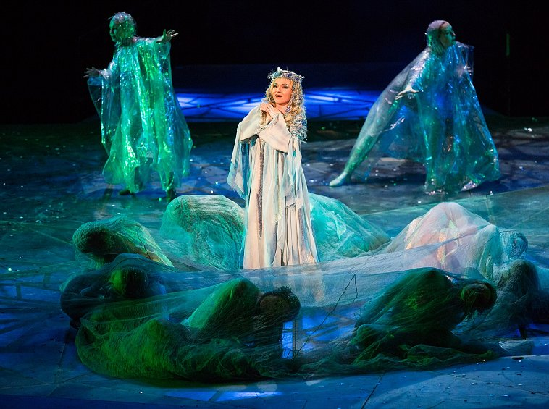

Slide 6
История написания оперы-сказки «Снегурочка»
Композитор говорил впоследствии, что ни одно произведение не давалось ему с такой лёгкостью и быстротой, как «Снегурочка». Он высоко оценил её значение в собственном творчестве, в частности сказав: «Кончая „Снегурочку“, я почувствовал себя созревшим музыкантом и оперным композитором, ставшим окончательно на ноги». Кроме того, Римский-Корсаков считал, что оркестровка этой оперы также явилась для него «шагом вперед во многих отношениях». Позднее он сказал: «Я вынес убеждение, что „Снегурочка“ — это мое лучшее произведение».

Slide 7
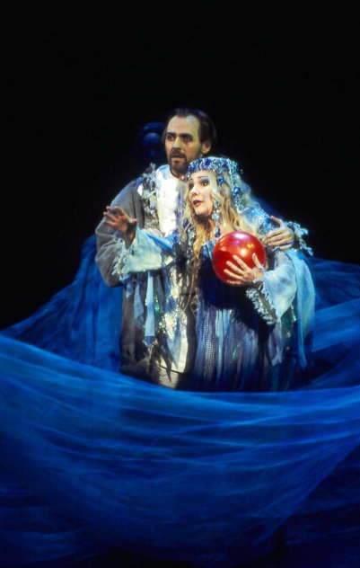

Slide 8
Сюжет оперы-сказки «Снегурочка»
У Деда Мороза и Весны-Красны рождается дочь Снегурочка. На это гневается бог солнца Ярило и решает зажечь в сердце девушки огонь любви, считая, что это её погубит. Снегурочка живёт среди людей, но она несчастлива сама и приносит горе всем: не отвечает взаимностью на чувства Леля, разрушает пару Мизгиря и Купавы. И когда, наконец, Снегурочка влюбляется, то сразу же становится беззащитной против лучей Ярилы. Она тает, а берендеи поют заздравный гимн Весне.

Slide 9
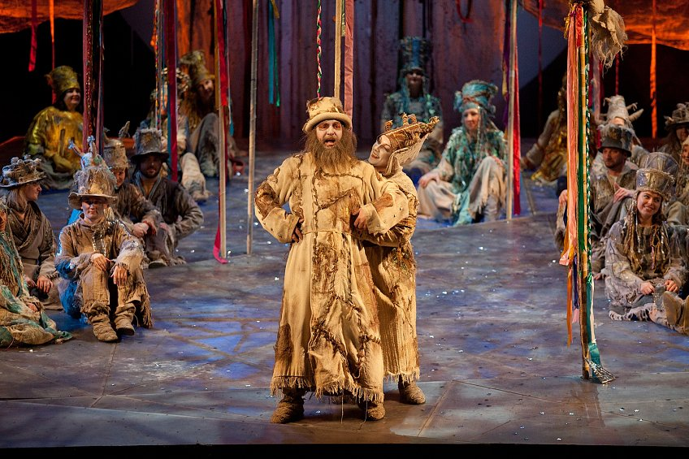

Slide 10
Вывод:
Опера оптимистична: прославление могущественных животворных сил природы, несущих людям счастье — коренится в народной поэзии. «Снегурочка» воплощает вместе с тем мысль о великой преображающей силе искусства. Снегурочка — холодное дитя Мороза и Весны — всей душой тянется к людям, к солнцу, и композитор с замечательной правдой выражения показывает, как постепенно любовь и тепло торжествуют в ее сердце, приводя к гибели.

Slide 11
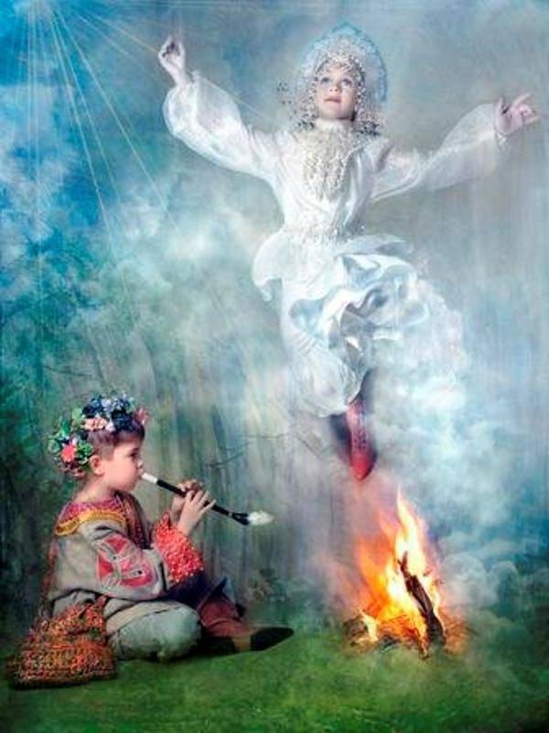
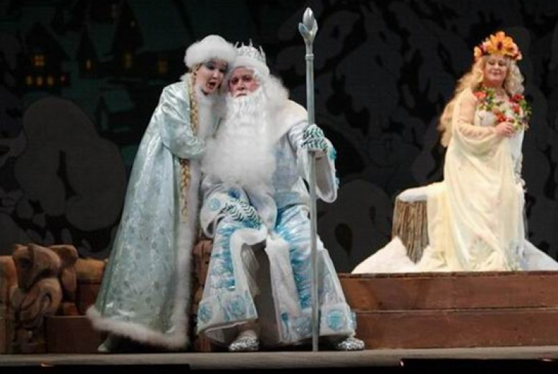

Slide 12
Спасибо за внимание!

